Slide 1
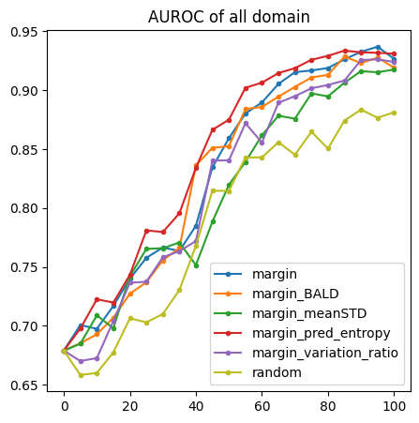
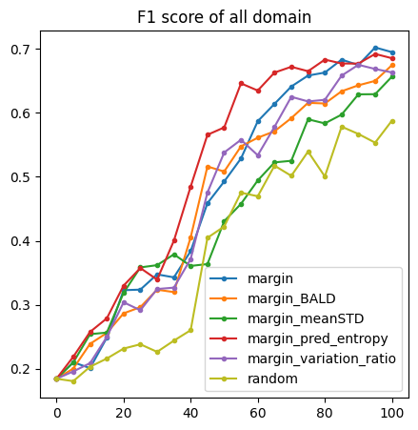
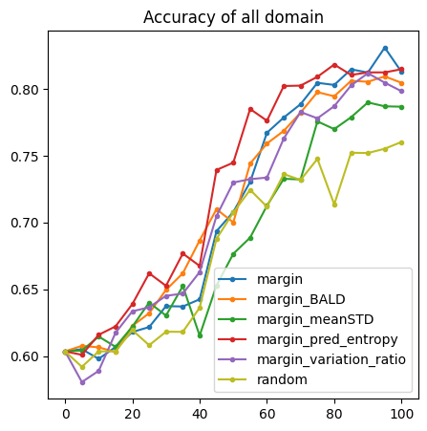
Augmentation 별 uncertainty mean 값으로 샘플링
0.5*① + 0.5*②
방법론
변형되지 않은 인스턴스에 대한 margin 값 + 50번의 Online Augment 가 적용된 인스턴스에 대한 (BALD, meanSTD, predictive entropy, variation ratio) 값
이 가장 큰 샘플 선택
①
②
margin 과 성능이 비슷하거나 소폭 높고 수렴 속도가 빨라 이전보다는 좋아졌으나 제안하는 방법이 margin 보다 성능이 좋다고 하기에는 한계가 있음

Slide 2
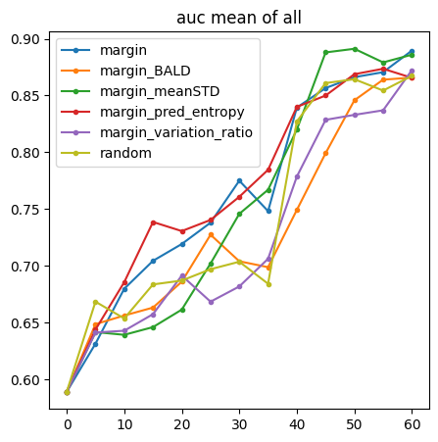
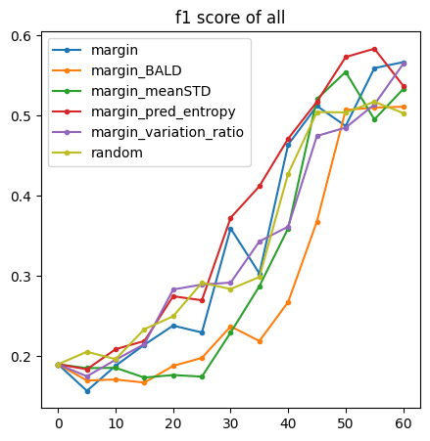
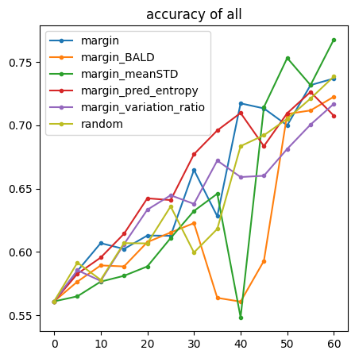
Augmentation 별 uncertainty mean 값으로 샘플링
0.1*① + 0.9*②
방법론
변형되지 않은 인스턴스에 대한 margin 값 + 50번의 Online Augment 가 적용된 인스턴스에 대한 (BALD, meanSTD, predictive entropy, variation ratio) 값
이 가장 큰 샘플 선택
①
②

Slide 3
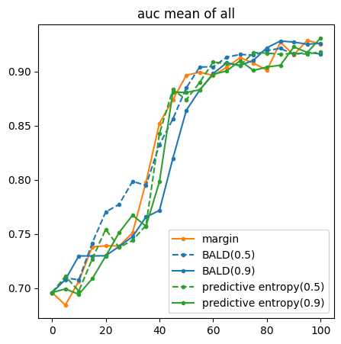
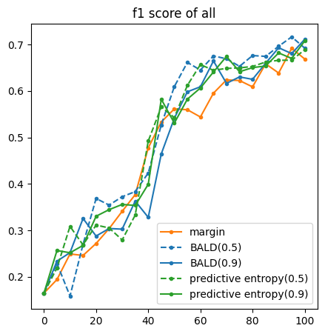
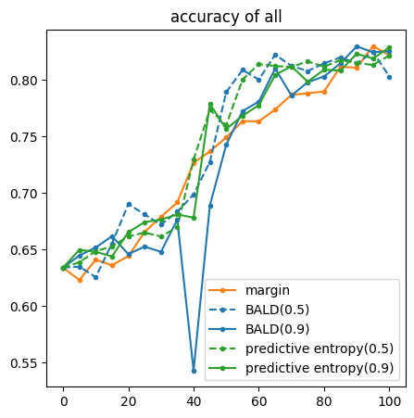
0.5*① + 0.5*②
비율 0.5 와 0.9의 비교
0.1*① + 0.9*②
방법론
변형되지 않은 인스턴스에 대한 margin 값 + 50번의 Online Augment 가 적용된 인스턴스에 대한 (BALD, meanSTD, predictive entropy, variation ratio) 값
이 가장 큰 샘플 선택
①
②
주로 비율이 0.5:0.5일 때 조금 더 좋은 성능을 나타내는 것으로 보이며 도메인에 적용될 수 있는 다른 방안 마련이 필요하다고 판단됨

Slide 4
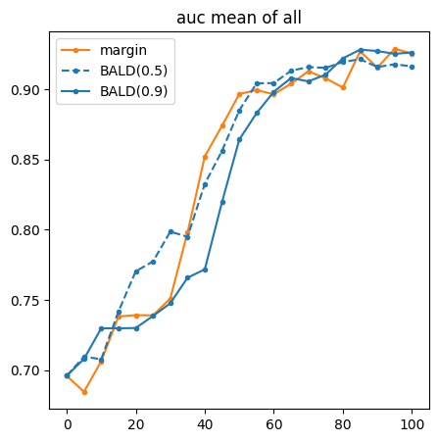
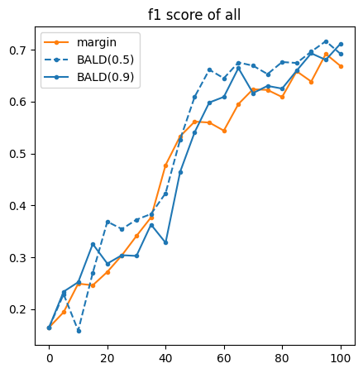
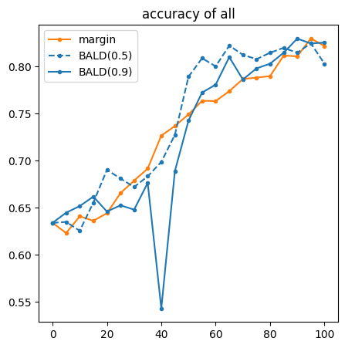
비율 0.5 와 0.9의 비교
방법론
변형되지 않은 인스턴스에 대한 margin 값 + 50번의 Online Augment 가 적용된 인스턴스에 대한 (BALD, meanSTD, predictive entropy, variation ratio) 값
이 가장 큰 샘플 선택
①
②

Slide 5
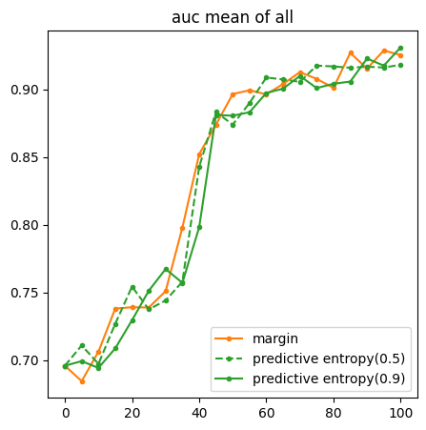
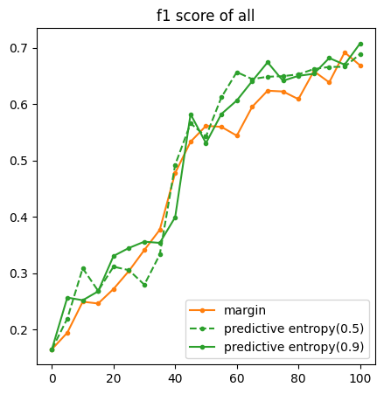
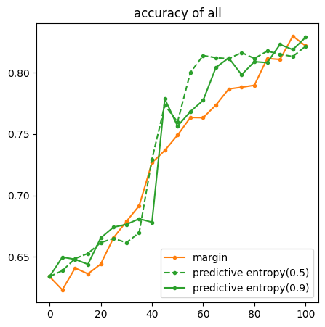
비율 0.5 와 0.9의 비교
방법론
변형되지 않은 인스턴스에 대한 margin 값 + 50번의 Online Augment 가 적용된 인스턴스에 대한 (BALD, meanSTD, predictive entropy, variation ratio) 값
이 가장 큰 샘플 선택
①
②

Slide 6
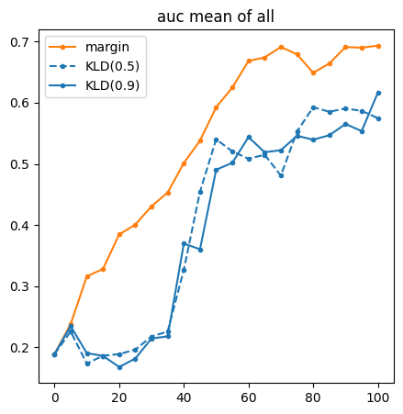
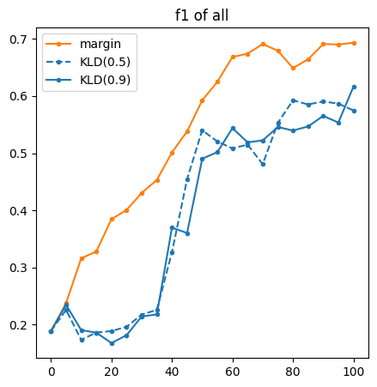
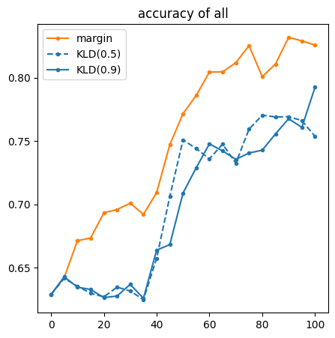
비율 0.5 와 0.9의 비교
방법론
변형되지 않은 인스턴스에 대한 margin 값 + 50번의 Online Augment 가 적용된 인스턴스에 대한 (변형되지 않는 인스턴스와 변형된 인스턴스 간 KLD 평균) 값
이 가장 큰 샘플 선택
①
②

Slide 7
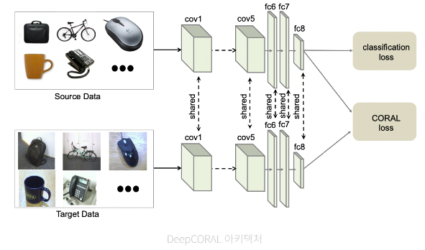
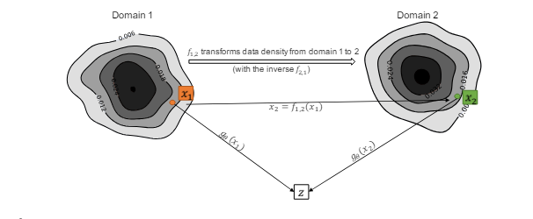
보완점
추후 연구 방향
Domain Regularization 기반의 loss를 활용해 불확실성 계산
공분산을 이용하는 CORAL 모델을 차용하여
ERM / IRM 모델의 Loss 와 같이

